Slide 1

ỦY BAN NHÂN XÃ EADRÔNG
TRƯỜNG MẪU GIÁO HOA C AU
GIÁO ÁN
Chủ đề: Trường tiểu học
Chủ đề nhánh: Đồ dùng học tập của lớp 1
Hoạt động : Làm quen văn học
Đề tài: Thơ “Bé vào lớp 1”
Độ tuổi 5 - 6 tuổi
Thời gian: 30 – 35 phút
Ngày dạy: 21/ 05/ 2026
Người dạy: H Đa Niêl Kriêng

Slide 2
* Hoạt động 1: Ổn định tổ chức, gây hứng thú

Slide 3
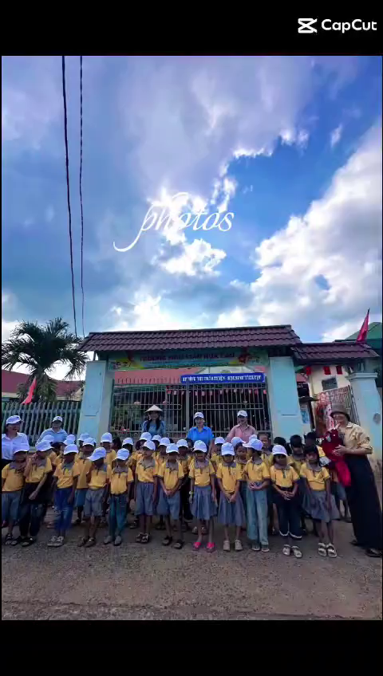

Slide 4

* Hoạt động 2: Dạy thơ “Bé vào lớp 1”
- Lần 1: Cô đọc diễn cảm
+ Cô vừa đọc bài thơ gì?
+ Do ai sáng tác

Slide 5
- Lần 2: Cô đọc kết hợp hình ảnh minh họa
- Đàm thoại, giảng nội dung bài thơ, trích dẫn từ khó

Slide 6


Slide 7


Slide 8


Slide 9


Slide 10
* Dạy trẻ đọc thơ
- Lớp đọc thơ 2 - 3 lần
- Tổ đọc thơ
- Nhóm đọc thơ
- Cá nhân đọc

Slide 12
* Hoạt động 3:
* Trò chơi: Chọn đúng đồ dùng lớp 1

Slide 13

* Kết thúc hoạt động:

